Slide 1
Información implícita
y explícita de un texto.
Docente en formación: Angelines Fuentes.
Esta foto de Autor desconocido está bajo licencia CC BY-SA-NC

Slide 2
Información explícita.
Son ideas que el autor explica de forma directa y clara en un texto.
Normalmente se encuentran en el mismo texto y directamente.
Esta foto de Autor desconocido está bajo licencia CC BY-SA-NC

Slide 3
Ejemplo:
Había una vez una niña llamada Alicia que tenía una muñeca, a la cual quería mucho por que se la había regalado su abuela, un día la perdió y Alicia lloró mucho, entonces la mamá le compro una nueva, pero Alicia no quería por que extrañaba a su muñeca perdida.
Esta foto de Autor desconocido está bajo licencia CC BY-NC-ND

Slide 4
Información explicita:
¿Por qué lloraba Alicia?
Alicia lloraba porque se le perdió su muñeca
¿Qué hizo la mamá?
- Le compro otra muñeca.
Esta foto de Autor desconocido está bajo licencia CC BY-SA-NC

Slide 5
Información implícita:
Ideas que el autor no comunica de forma directa, si no sugerida.
El texto no tendrá la información directamente, pero entrega “pistas” para encontrarla.
Esta foto de Autor desconocido está bajo licencia CC BY-SA-NC

Slide 6
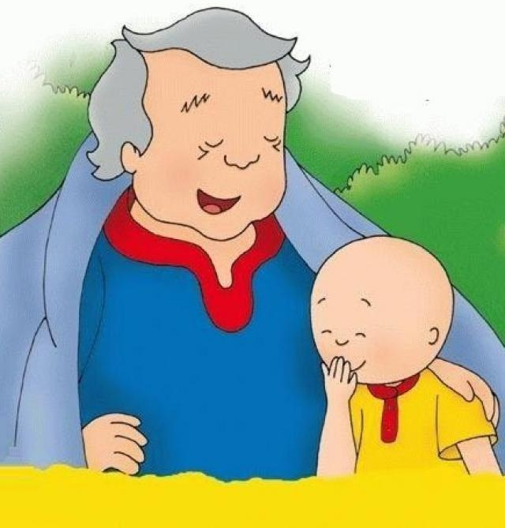
Ejemplo:
Alicia lloraba por que necesitaba a su muñeca, le gustaba dormir con ella y le tenía un cariño enorme, por que su abuela se la había regalado. Mientras la mamá buscaba por todos lados una muñeca igual a la anterior para que Alicia no llorara más.
Esta foto de Autor desconocido está bajo licencia CC BY-NC

Slide 7
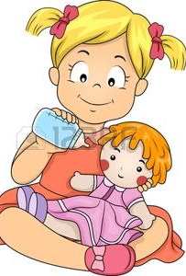
Información implícita:
¿Cuál es el estado de animo de Alicia?
El estado de animo de Alicia era triste
¿Cómo lo sabes?
-por que esta llorando.
Por que no quiere otra muñeca?
Por que le tenía un cariño especial a la muñeca
¿Cómo lo sabes?
- Por que se la regalo su abuela

